Slide 1
SCUOLA SECONDARIA DI PRIMO GRADO DI CRESPINA LORENZANA
APPRENDIMENTO DIFFERENZIATO:
La Grande Guerra attraverso le parole degli uomini dell’epoca
ATTIVITA’ INTERDISCIPLINARE di STORIA&LETTERATURA
CON FINALITA' DI EDUCAZIONE ALLA PACE
Serena Campani, Pontedera, 2 Febbraio 2019

Slide 2
Introduzione
Lo scorso anno con i miei studenti di terza media abbiamo lavorato su una unità di apprendimento di storia e letteratura con finalità di educazione alla pace.
L'idea era affrontare la Grande Guerra anche mediante lo studio delle fonti scritte dell'epoca al fine di ricostruire i principali nodi tematici in un'ottica di educazione alla pace e con una metodologia interdisciplinare ed inclusiva per tutti e per ciascuno.

Slide 3
Le fasi del lavoro
Inizialmente si è tenuto, durante le ore di Geografia, un incontro con i volontari di Emergency.
In un secondo momento ho proposto l'attività sulla Grande Guerra a gruppi di apprendimento differenziato.
Si è poi passati alla visione di un dvd alla Lim sulla Rivoluzione Russa.
Infine si è svolto un incontro con un esperto (lo zio di una alunna) su Antonio Gramsci.

Slide 4
Metodologia adottata
apprendimento differenziato
cooperative learning
peer education
gruppi formati seguendo le scelte degli alunni:
“La scelta è importante perché legata alla responsabilità, in quanto attiva un dialogo interiore con se stessi. E' alla base dell'autostima.” (M. Orsi)
«Tra diverse scelte, noi abbiamo deciso quella che ci sembrava più adatta a noi»

Slide 5
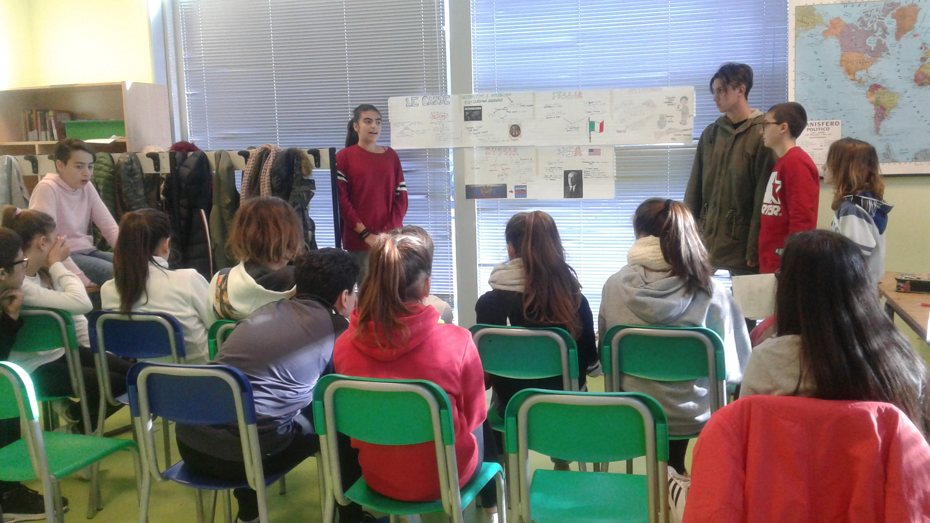
Menu di Lavoro
Menu gruppo 1 letteratura
Leggere tutto il materiale in dispensa
Sottolineare le informazioni importanti
Selezionare le informazioni da trasmettere ai compagni
Realizzare un librino sulle poesie di Ungaretti (cartaceo, in digitale, anche lapbook)
Preparare e gestire l'esposizione ai compagni
Menu gruppo 2 storia
Leggere tutto il materiale in dispensa
Sottolineare le informazioni importanti
Selezionare le informazioni da trasmettere ai compagni
Progettare un museo con almeno 4 sale sulla grande Guerra (anche in formato digitale se preferite)
Preparare e gestire l'esposizione ai compagni
«Il nostro gruppo si è occupato del celebre poeta Giuseppe Ungaretti.
Ci siamo organizzati in modo indipendente lavorando ciascuno sui propri argomenti, il nostro gruppo era capeggiato da Desirè.»

Slide 6
Menu gruppo 3 storia
Guardare tutto il dvd
Selezionare i filmati significativi
Preparare introduzione per ogni filmato
Gestire la lezione ai compagni con la visione dei filmati scelti
Menu gruppo 4 role playing (questo lavoro non è stato scelto da nessun gruppo)
Leggere la Storia di Piero
Scrivere il copione teatrale
Mettere in scena la storia o realizzare un filmato da mostrare ai compagni
«…avevamo l'incarico di guardare un documentario intitolato: “Museo Della Battaglia”.
Il filmato era composto da vari episodi e dopo averli guardati tutti dovevamo selezionare in base all'importanza alcuni spezzoni da proporre ai nostri compagni.
Ne abbiamo scelti 8 e
per ognuno di essi abbiamo preparato delle piccole introduzioni che in seguito ci siamo suddivise; dopo le abbiamo scritte al computer e stampate.
Oggi, terminato il lavoro, ci siamo preparate per l'esposizione alla classe.»

Slide 7
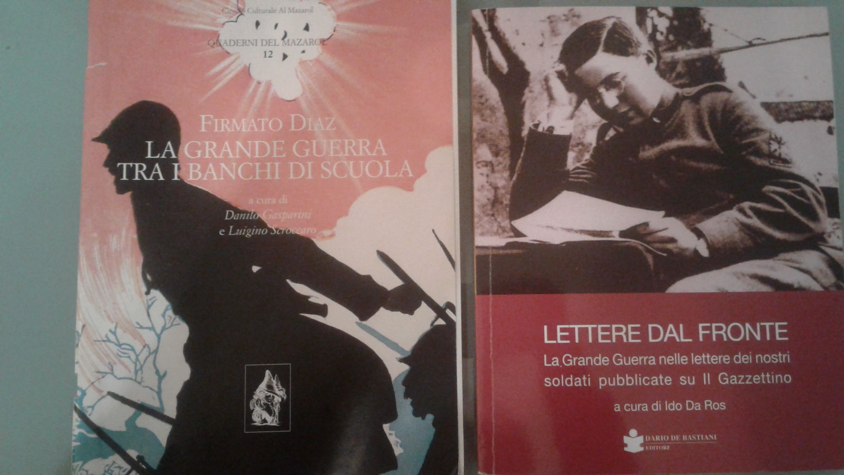
Menu gruppo 5 laboratorio sulle fonti storiche
Visionare tutte le fonti
Selezionare almeno 10 fonti significative
Preparare esercitazione di analisi delle fonti da somministrare ai compagni con
- Introduzione
- Domande guida
Correggere e valutare gli elaborati
II lavoro si è iniziato il 12/12/17 e la prof. ci ha proposto dei metodi di studio e noi abbiamo scelto di usare le fonti storiche. La prof. ci ha consegnato due libri, il primo si intitola “Lettere da fronte” il secondo “La guerra tra i banchi di scuola”.

Slide 8
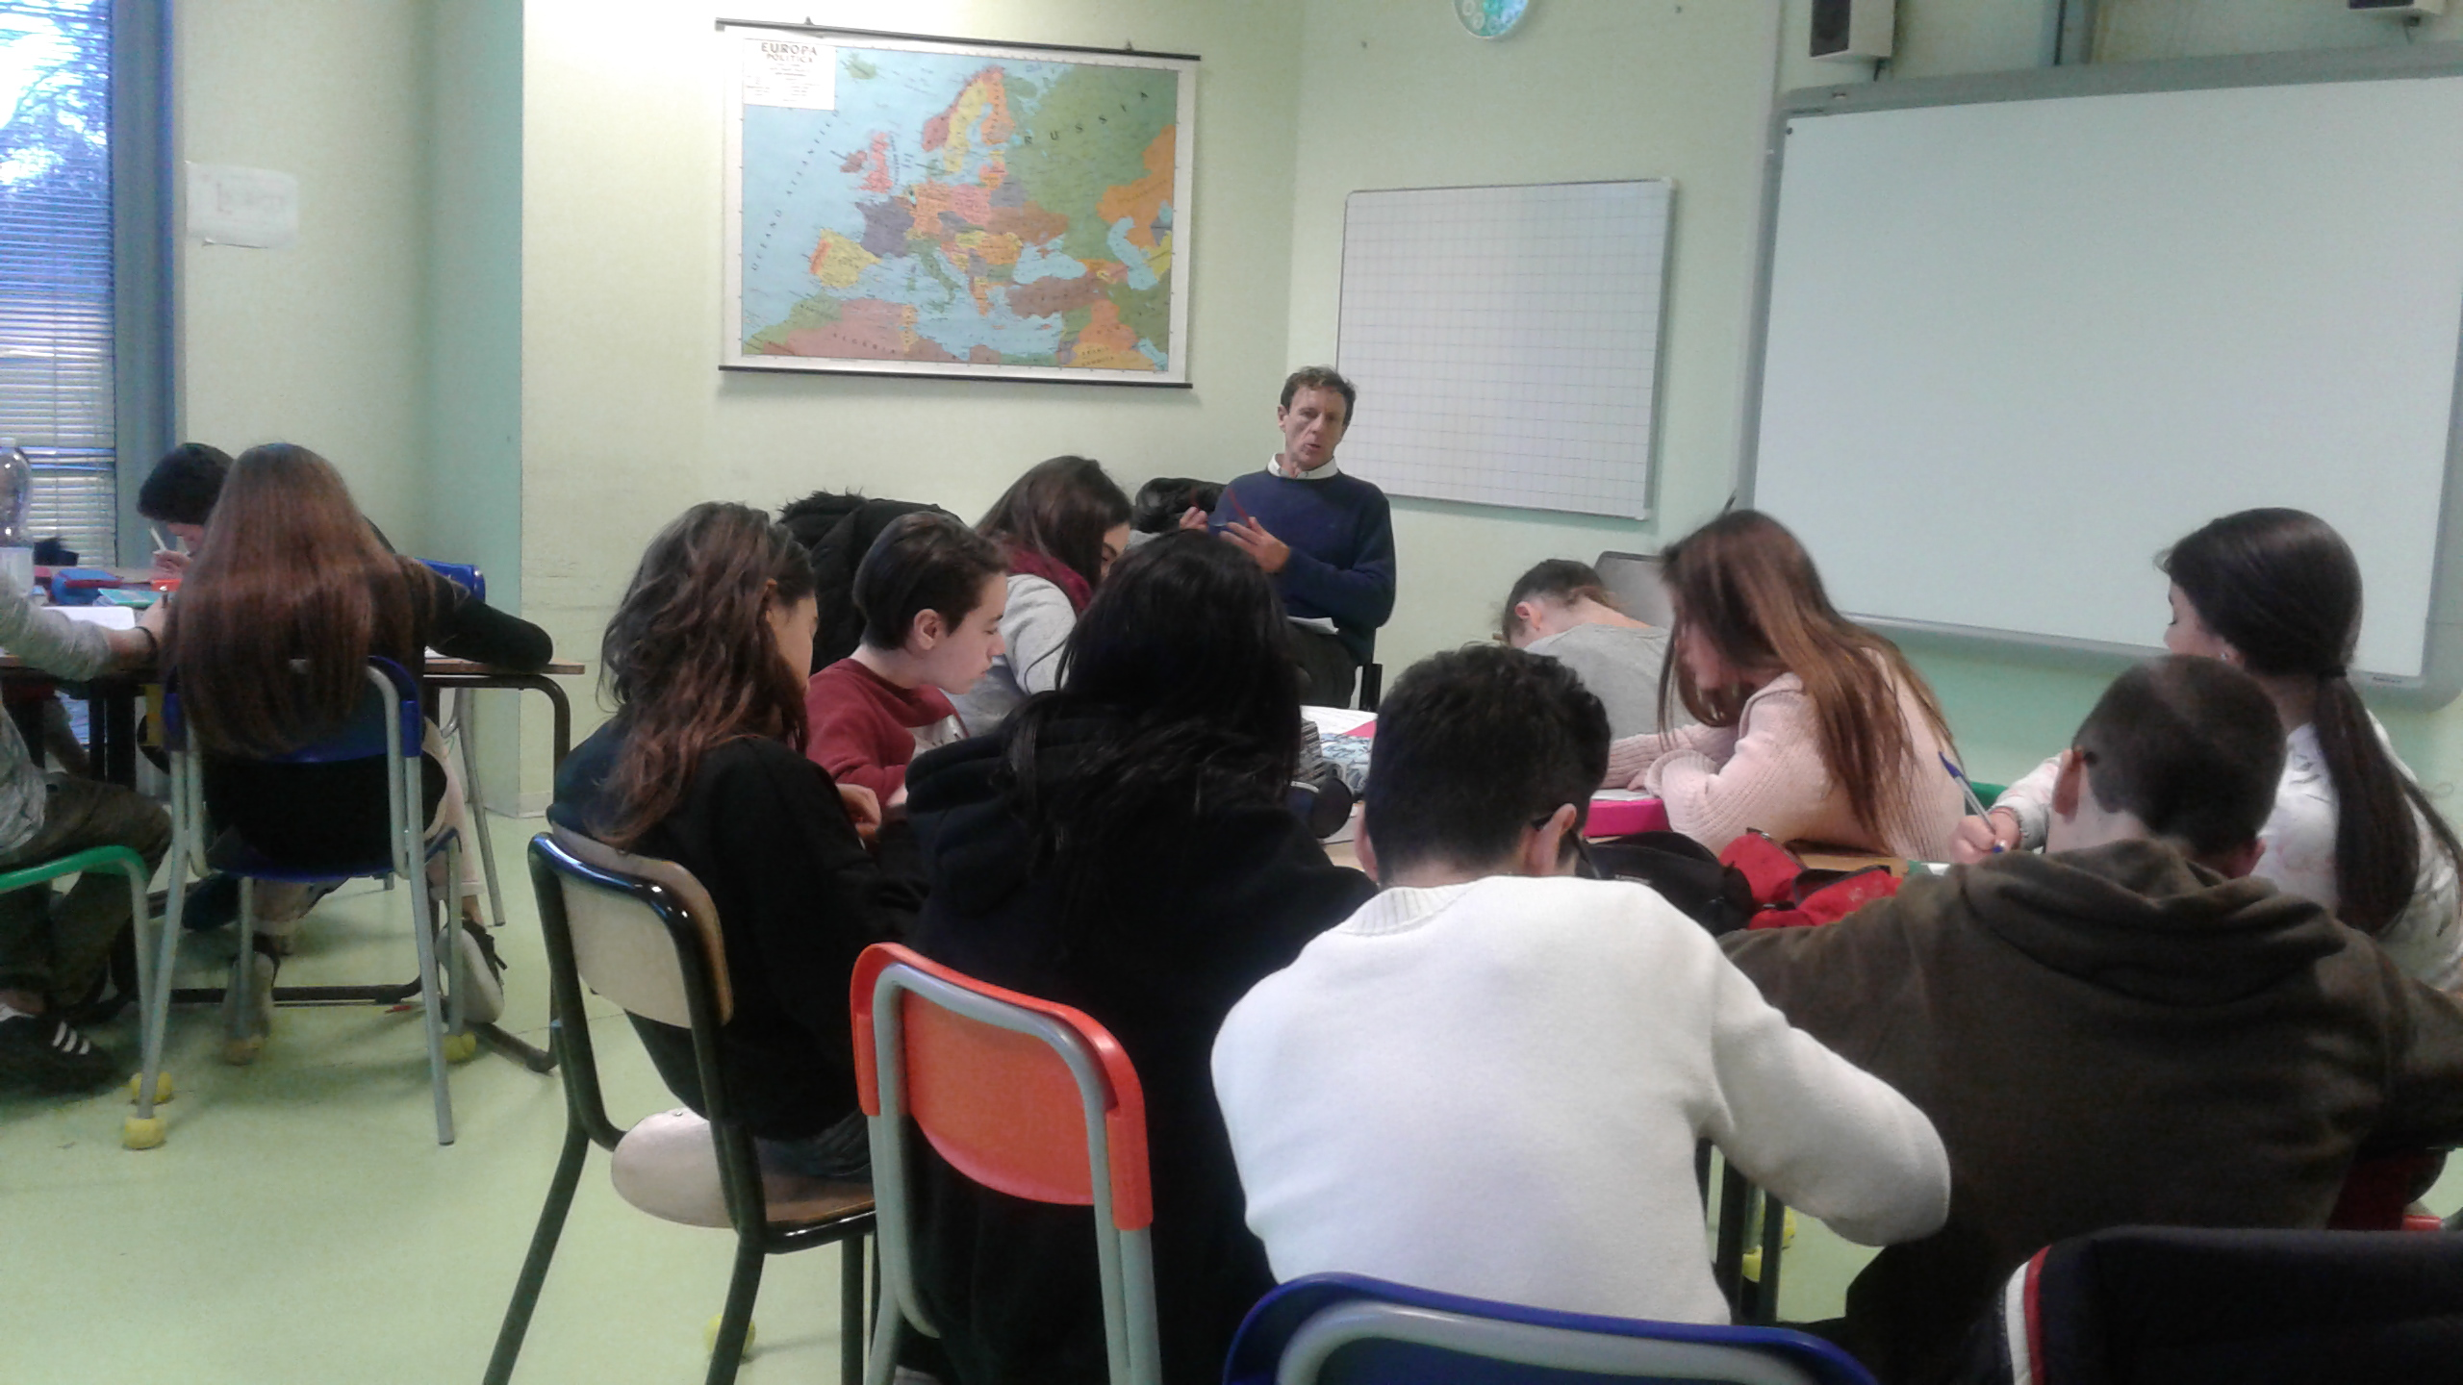
Attività per tutto il gruppo-classe
Lettura e spiegazione di un fotocopia riassuntiva sulla Prima Guerra Mondiale (tratta da Storia Facile Erickson)
Visione di un dvd di Focus Storia sulla Rivoluzione Russa
Incontro con un esperto su Antonio Gramsci
Attività aggiuntiva per il primo gruppo che ha terminato il lavoro
Lettura e analisi di un articolo su Antonio Gramsci
Realizzazione di una cronologia sulla vita di Gramsci
«Una scuola aperta a contributi esterni…una scuola inclusiva si apre al territorio.» (L. d’Alonzo)

Slide 9
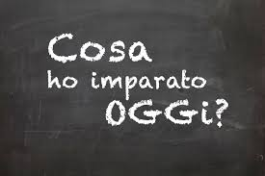
Verifica&valutazione
1. Valutazione del processo mediante monitoraggio da parte dell'insegnante del lavoro di gruppo avvenuto in classe, secondo le competenze europee di cittadinanza.
2. Valutazione del lavoro prodotto dai ragazzi:
qualità del prodotto finale realizzato
esposizione orale ai compagni
relazione scritta di gruppo
controllo in itinere delle relazioni sulla visione del dvd
tema in classe individuale
3. Autovalutazione degli studenti…e, volendo, valutazione tra pari

Slide 10
«Alcuni lavori erano veramente belli con risposte corrette e complete mentre invece alcuni non hanno seguito il comando richiesto dal testo. Ad ogni alunno abbiamo voluto dare una valutazione a parole per esempio: bene, benino, benissimo.
Questo perché non ci sembrava giusto dare una valutazione numerica.»
Ed ora…la voce ai ragazzi…
«Per preparare questo lavoro abbiamo impiegato circa cinque giorni; tutti i membri hanno collaborato serenamente ed in modo equo.
Oggi, 20 Dicembre 2017, abbiamo esposto il lavoro e abbiamo visto che è stato apprezzato molto e noi ci siamo sentiti soddisfatti perché abbiamo messo molto impegno nel realizzarlo.
In conclusione vorremmo ringraziare i ragazzi per l'ascolto e la Professoressa per l'occasione che ci ha offerto.»
«E' stata un'attività diversa dal solito, ma comunque interessante. Questo tipo di lavoro ci è piaciuto in particolar modo rispetto allo studio “cartaceo” della storia.»
«Erika e Victoria hanno inventato un gioco tratto dalle opere di Ungaretti, chiamato: E tu, quando ti illumini d'immenso?»
«Noi siamo stati il gruppo che ha mostrato il proprio lavoro per ultimo ed è fortunatamente filato tutto liscio, sia nella realizzazione del Power Point, sia nell'esposizione.
Ogni volta è sempre bellissimo fare questi lavori in gruppo!»

Slide 11
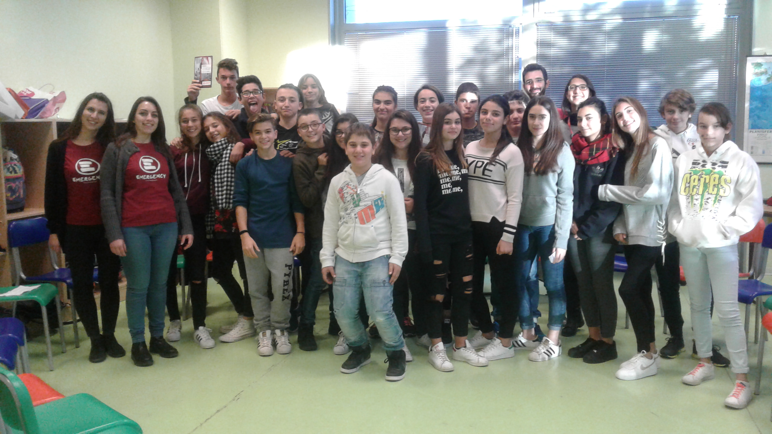
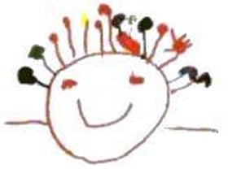
“Alla guerra
si può contrapporre solo
l’educazione
alla pace”
Grazie per l’attenzione

